Slide 1

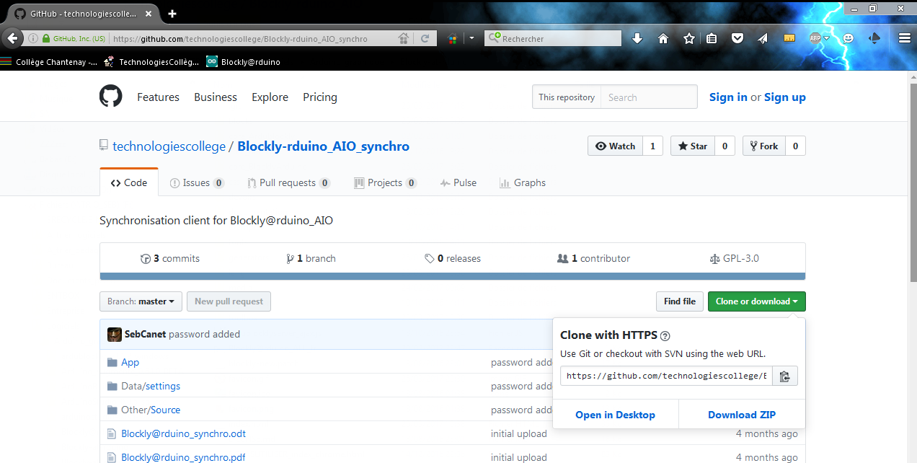
https://github.com/technologiescollege/Blockly-rduino_AIO_synchro

Slide 2
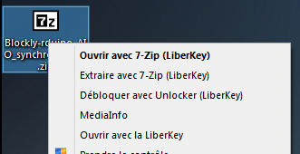
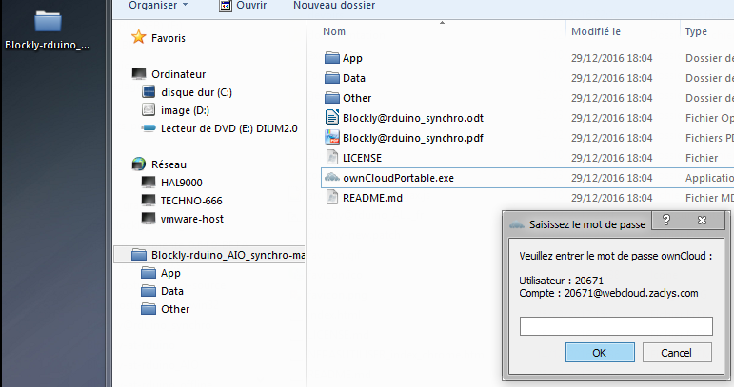
Extraire le dossier et lancer la synchronisation
Mot de passe :
technorigolo

Slide 3
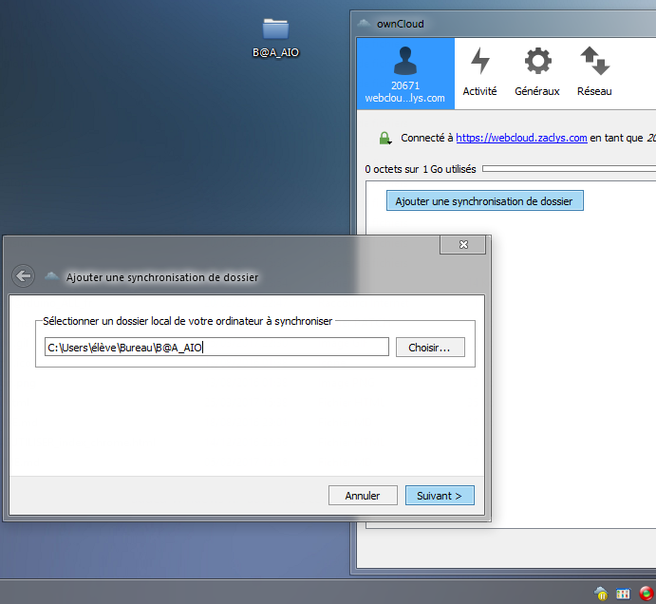
Sélectionner le dossier pour paramétrer la synchro 1/2
Créer un dossier vide et le sélectionner comme dépôt pour la synchro.

Slide 4
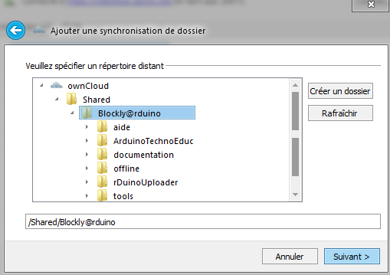
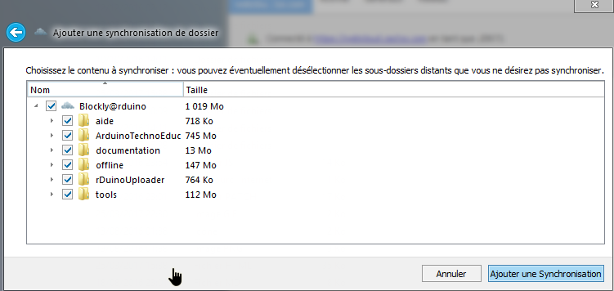
Sélectionner le dossier pour paramétrer la synchro 2/2
Une fois configurée, vous pourrez relancer la synchronisation régulièrement pour vérifier s’il y a des mises à jour.
Attendre...

Slide 5
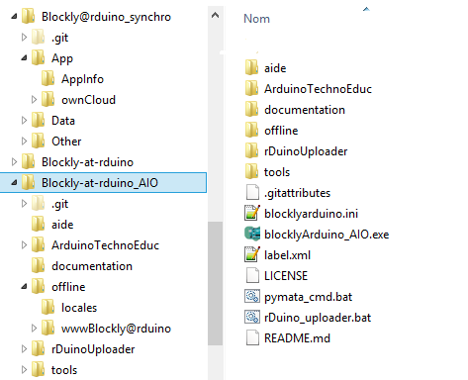
Contenu du dossier
Aide
EDI Arduino TechnoNantes
https://github.com/technologiescollege/arduino
Documentation
Blockly@rduino_offline
Blockly@rduino

Slide 6
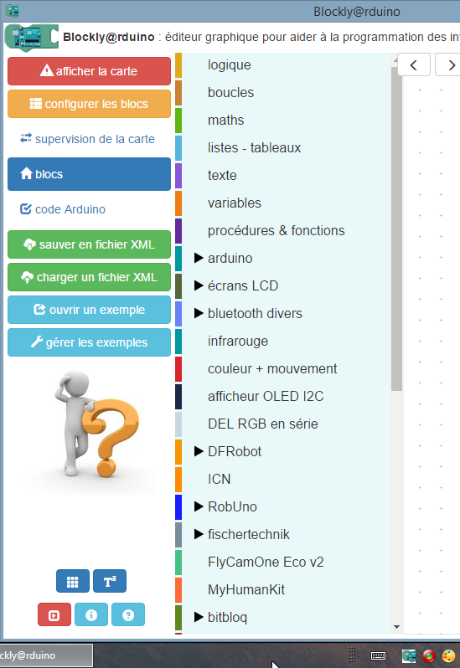
Lancement
Le mode hors ligne est automatique :
la langue est choisie par l’agent
le mode hors ‛Codebender’ est obligatoire
le choix de la carte se fait en cliquant sur le ‛ ?’
Agent de contrôle

Slide 7
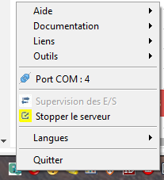
Clic droit sur l’agent de contrôle
Menu automatiquement rempli par le contenu du dossier ‛aide’
Menu automatiquement rempli par le contenu
du dossier ‛documentation’
Le port COM est automatiquement rempli par auto-détection
de la carte compatible Arduino
Le serveur de communication entre Blockly@rduino
et l’EDI Arduino est automatiquement activé.
Il est possible de le stopper pour passer en mode supervision
(voir diapositive ‛Supervision’).

Slide 8
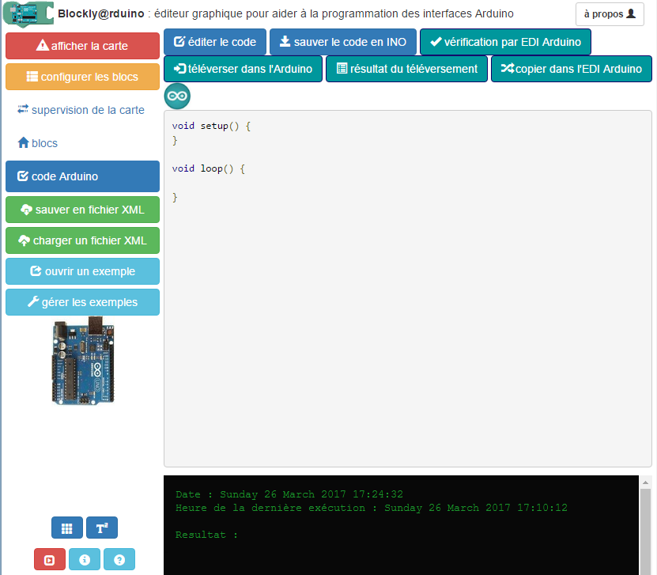
Téléversement de code
Mode local
Il est impératif
de choisir une carte !
Tant que le serveur
est en route, la page
affiche des résultats.

Slide 9
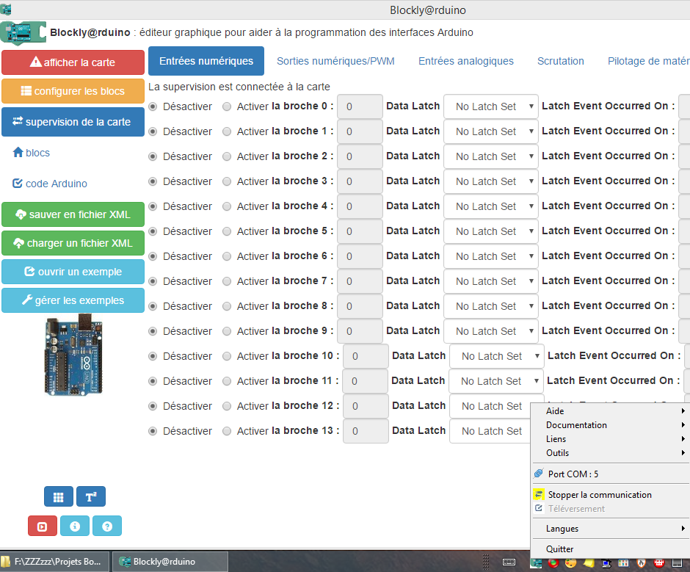
Supervision de carte
Cliquer sur ‛supervision de la carte’ rafraîchit l’onglet pour obtenir...
...ce message indique que vous allez pouvoir communiquer en temps réel avec la carte pour la tester.
Vous devez choisir SI vous communiquez avec la carte, ou bien SI vous communiquez avec l’EDI pour téléverser.
Pour communiquer il faudra y téléverser le programme ‛Firmata_Plus’
(voir menu ‛Outils’).

